Slide 1
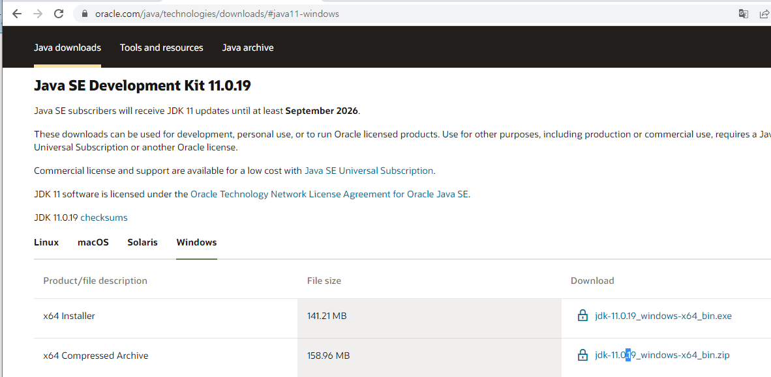
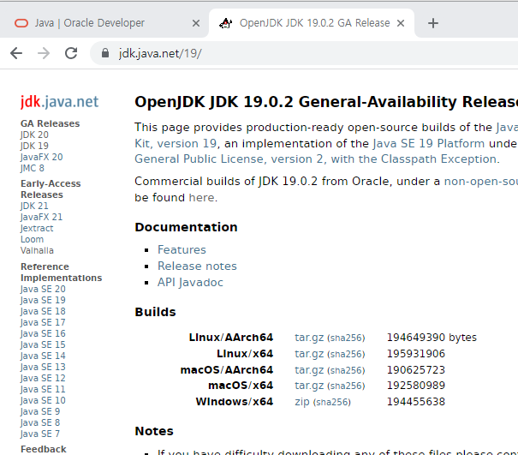
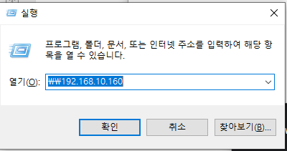
*Java SE
- 개발환경 설치 및 설정, 기본문법( 클래스의 구조, 변수, 연산자,제어문),
method, OOP( 클래스, String, Array, 상속, interface, abstract class,
inner class( inner class, nested class, local class, anonymous inner class)),
유용한 클래스들, JCF( List, Set, Map ), JFC( AWT, Swing), Event Handling,
Exception Handling, IO Stream, Network, Thread
자바 개발환경 배포
유료 : Oracle JDK - 지속적인 관리 ( oracle.com )
무료 : OpenJDK
*공유폴더 ( Windows key + r)
-시작 > 실행

Slide 2
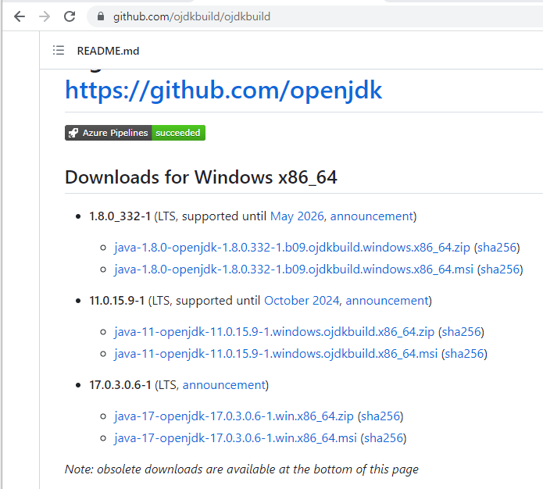
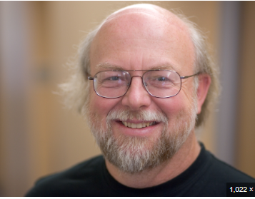

*OpenJDK 설치 파일 다운.
- github에서 설치파일을 제공. ( github.com > ojdkbuild 검색)
zip : 무설치 배포판
msi : 설치 배포판
자바의 아버지 : James Gosling
*Java의 역사
- sun사에서 개발되어 1995년에 발표된 프로그래밍언어.
- 1995년 Java 1.0 - 최초 공개 발표.
- 1997년 JDK1.1 – inner class추가
- 1998년 Java2 (Java2SE) – GUI개발용 Swing이 추가
- 2000년 Java2SE 1.3 – Hotspot추가, JNDI추가
- 2002년 Java2SE 1.4 – 정규식지원, IPv6 지원
- 2004년 Java2SE 5 – Generic지원, autoboxing, unboxing지원
- 2006년 Java SE 6 – Scripting Language를 지원
- 2010년 Java SE 7 – switch ~case에서 String 지원
- 2014년 Java SE 8 – Lambda식 지원
- 2017년 Java SE 9 – runtime의 module화 지원
- 2018년 Java SE 10 – var를 사용한 지역변수의 타입 추론
Java SE 11 – 구독모델로 유료화가 지원
sun > oracle > google >
벤처기업

Slide 3
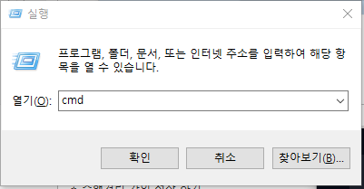
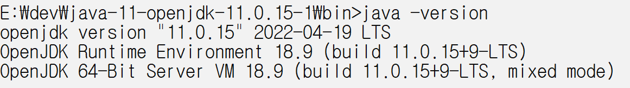
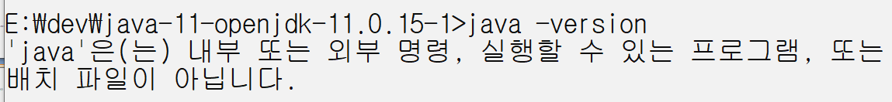
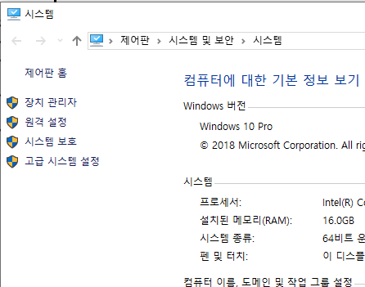
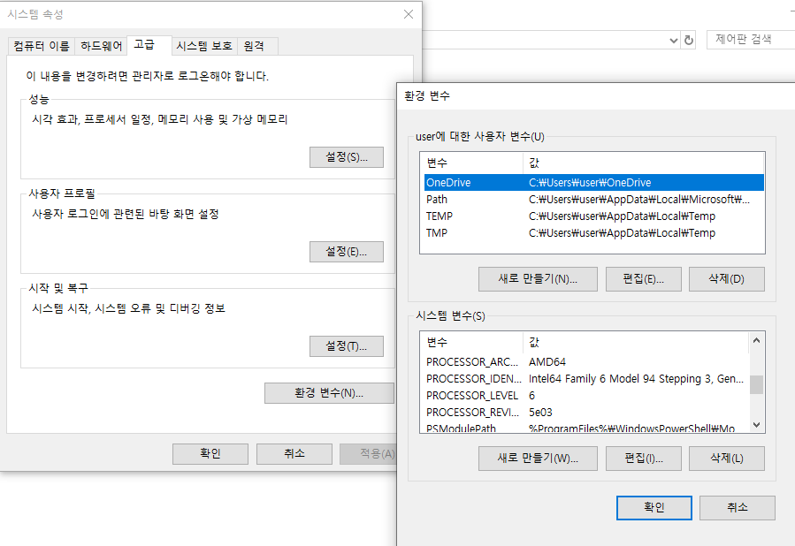
*Java 의 실행
- CUI에서 실행
Character User Interface :
키의 입력(명령어)으로 프로그램을 사용하는 환경
설치된 프로그램(JDK)을 어떤 경로(folder, directory)
에서든 사용하기 위해 PATH(환경설정)를 설정해야 한다.
CUI는 프로그램이 설치된 directory에서만
프로그램을 실행할 수 있다.
Prompt : 현재경로 보여주는 일
설치된 디렉토리가
아닌 다른 위치에서 프로그램을
실행해야 한다.
CUI는 프로그램이 설치된 directory가 아니라면
프로그램을 실행할 수 없다.
1. OS에서 설정 : 제어판 > 시스템 및 보안 > 시스템 > 고급 시스템 설정 > 환경변수 > 시스템변수 > path

Slide 4
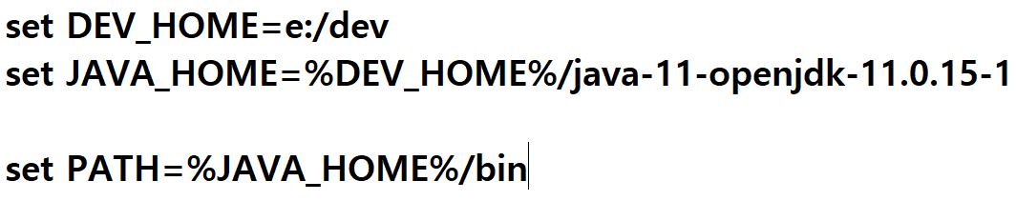
2.설정파일 ( .bat 파일생성 )
- JDK가 설치 된 후 JDK에서 제공하는 실행파일 (java.exe,,, )을 사용하기위해
PATH를 설정한다.
- XXX_HOME : 프로그램끼리 경로를 참조하여 사용할 때 설정하는 경로(PATH)
- PATH : 설치된 프로그램을 어떤 경로에서든 사용할 때 설정하는 경로(PATH)
- CLASSPATH : class파일(bytecode)을 어떤 경로에서는 참조하고 사용해야할때
설정하는 경로(PATH)
- 사용법)
1. 환경설정파일을 로딩 ( e:/dev/env.bat)
2. DOS창에서 프로그램을 사용( java.exe, javac.exe등 사용)
*java 코딩 순서
1. 소스코드 작성.
2. 컴파일 ( javac.exe )
3. 실행 ( java.exe )

Slide 5
*주의사항
- 대소문자를 구분한다.
- 문장(명령)에 끝에는 ;을 붙인다.
- 괄호는 반드시 짝으로 구성된다.
Source code 작성
메모장, 범용에디터, IDE
구성)
class 클래스명{
코딩
}
2. 저장
클래스명.java
3. Compile ( 사람의 언어를 Computer의 언어로 번역하는 것)
compiler가 필요 ( javac.exe )
사용법)
javac 소스파일명.java
성공: bytecode 생성 ( 기계어로 만들어진 파일)
4. Run ( bytecode를 사용하여 컴퓨터에게 일을 시킨다.)
사용법)
java bytecode명
High-level language :
사람의 언어로 코딩을 한다. (영어,한글, 숫자)
Java, C/C++, PyThon,,,,,
Low–level language :
컴퓨터의 언어로 코딩을 하는다. (기계어)
COBOL, Assembly

Slide 6
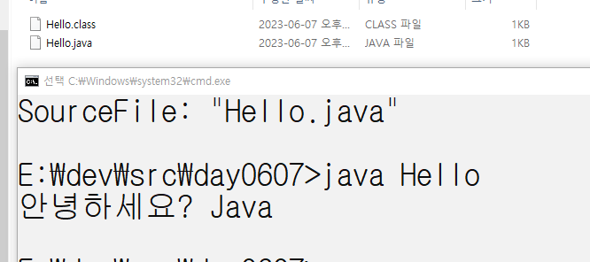
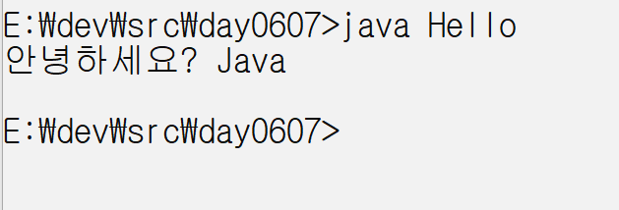
Prompt : OS의 명령을 실행하거나( cd, mkdir, del,,,,), 설치된 프로그램을 실행하는 일
Console : OS가 제공하는 출력영역
( 프로그램을 실행할 수 없다. OS명령을 실행할 수 없다._
System.out.println(“안녕”); //안녕을 콘솔에 출력해
드라이브명
현재 위치한 경로
*day0607일 폴더 안에
“Test”라는 이름의 클래스를 만들고 자신의 이름과 주소를 아래와같이
출력하는 소스코드를 작성
이름 : 자신의 이름
주소 : 강남구 역삼동
2.DOS창을 새로 열어 env.bat를 실행하여 PATH를 설정한다.
3.컴파일 및 실행하세요

Slide 7

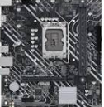
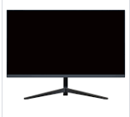
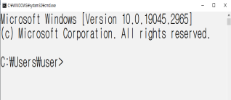
*Java 실행
코딩의 목적
- 컴퓨터에게 일을 시키기 위해서
JVM
CPU
RAM
Compile time : bytecode 생산
클래스명은 첫글자를
대문자로 설정하는
낙타체를 사용한다.
Runtime : 생산된 bytecode를 실행. 연산과 저장
1.소스코드 작성 ( coding )
class Test{
}
2.저장
Test.java
3.컴파일
javac Test.java
클래스 로더
로컬
네트워크
코드 검증 후 실행
로컬 /
네트워크
( applet )
OS
Windows, Linux, Unix, macOS
HW
자바의 장점
WORA
(Write Once Run Anywhere)
한번 만들어진 bytecode는
어떤 OS에서든 실행이 된다.
단점
속도가 느리다.
실패
Compile error
- 문법에러
성공
기계어로된 bytecode가 생성
Test.class
4.실행
java 패키지명.클래스명
java Test

Slide 8
*자바 표준 출력 ( Console 출력 )
- System.out 표준 출력 스트림을 사용하여 Console에 출력.
사용법)
System.out.println( ); 출력 후 줄 을 변경한다.
System.out.print( ); 출력 후 줄을 변경하지 않는다.
값
-상수 : 변하지 않는 값.
정수 상수 : 6 , 2023
실수 상수 : 6.7 , 2023.06
불린 상수 : true , false
문자 상수 : ‘A’, ‘0’ , ’가’
문자열 상수 : “안녕하세요”, “오늘은 수요일”
“문자열” 뒤에 +연산자는 붙임의 의미
-변수 : 변할 수 있는 값.
기본형 데이터 형, 참조형 데이터 형으로 선언된 변수
-연산식 : 연산자를 사용한 연산 결과가 출력
6+7 을 입력하면 13이 출력

Slide 9
*변수( Variable )
목적 : 프로그램에서 값을 일시적으로 저장하고, 사용할 때.
- 값에 대해 별명을 부여하여 가독성 향상시킬 수 있다.
- 데이터 형을 사용하여 변수를 만들고 사용한다.
- 자바에서는 instance variable, static variable, local variable 3가지 형태 변수를 지원한다.
*Local Variable(지역변수)
-method안에서 선언하고, 사용하는 변수
-method외부에서는 사용할 수 없다.
-자동 초기화가 되지 않기 때문에 개발자가 반드시 초기화를 해주어야 한다.
-초기화하지 않은 변수를 사용하면 error 발생한다.
-method가 호출되면 메모리에 올라가고, method 호출이 끝나면 메모리에서
사라진다. ( 값이 유지 되지 않는다. )
사용법)
1. 변수선언)
데이터형 변수명; - 같은 영역에서는 같은 이름의 변수를 하나만 선언할 수 있다.
int age;
2. 값 할당) – 여러 번 가능 : 같은 이름의 변수를 사용하더라도 다른 값이 나올 수 있다.
변수명=값;
age=25;
3. 값 사용) 출력, 연산, 재할당 셋 중 하나는 반드시 해야 한다.
System.out.println( age );
(member variable) (class variable)
첫 글자를 소문자로, 나머지는 대소문자를 가려서 설정
기본형 데이터형(byte, short, int, long, char, float,double, boolean)
, 참조형 데이터형(class, String, array ) 모두 사용가능.

Slide 10
*Java 영역
- java 영역은 { }로 구분한다.
class Test{
public static void main(String[] args){
}
}
int i; // instance variable
static int j; // static variable
class field
int k;// local variable
local

